Slide 1
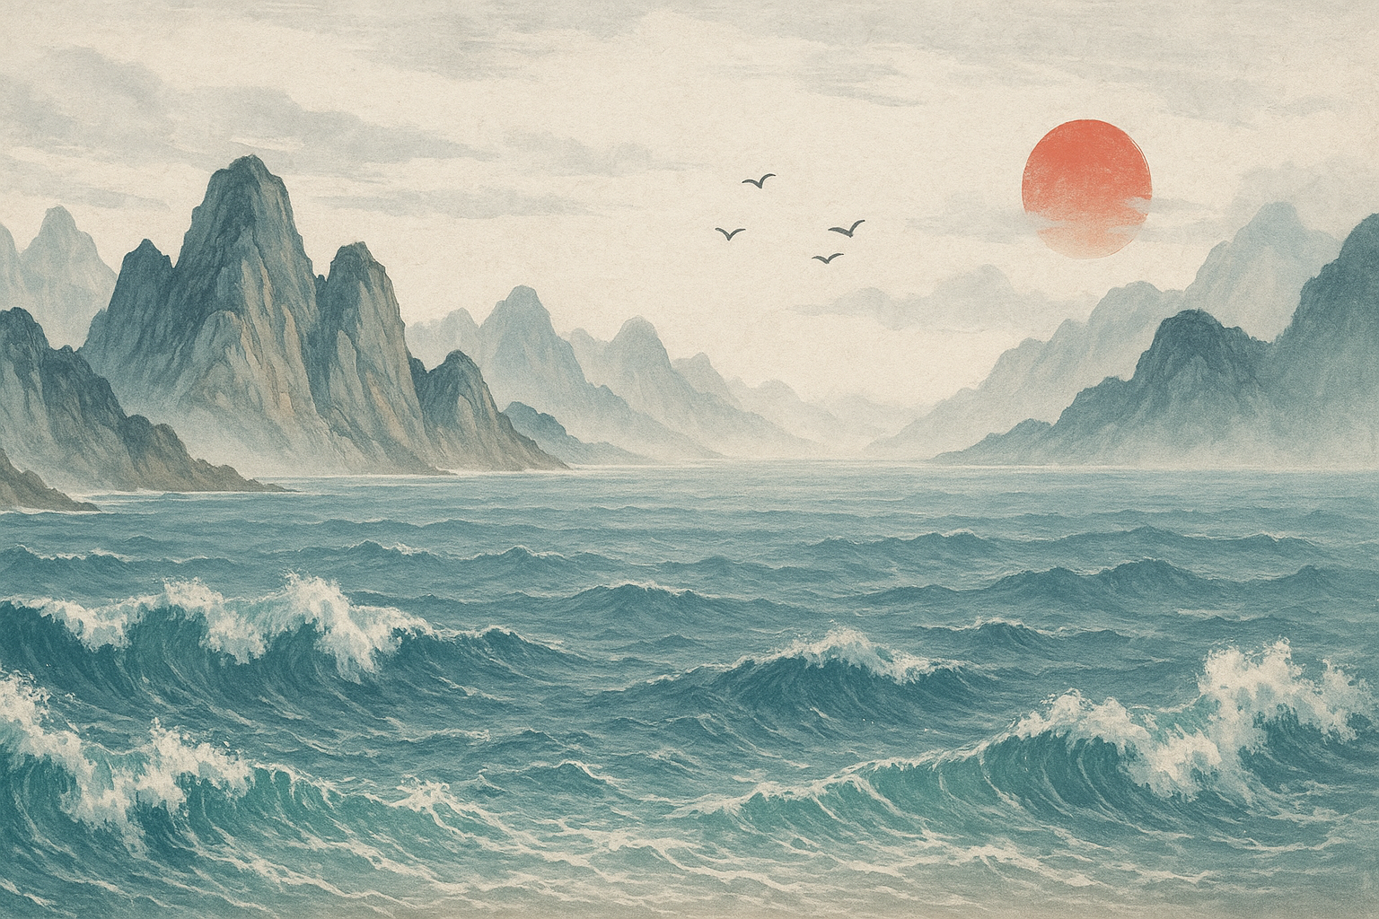
《观沧海》 —— 曹操的壮丽诗篇

Slide 2
目录
01 引言：走进《观沧海》
02 诗人曹操简介
03 《观沧海》全文解析
04 诗歌的艺术特色
05 诗歌的历史背景
06 总结与思考
目录
CONTENTS

Slide 3
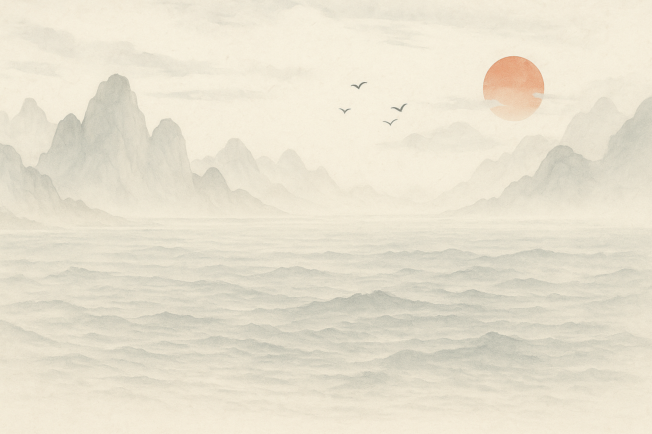
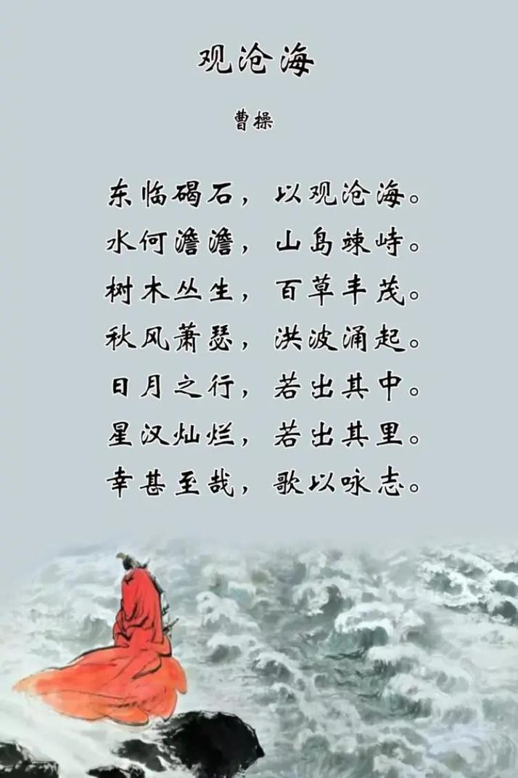
《观沧海》的背景与作者
《观沧海》是中国东汉末年著名政治家、军事家、文学家曹操的代表作之一。这首诗描绘了曹操在征战途中登临碣石山，远眺沧海的壮丽景象，抒发了其豪迈的胸怀和远大的志向。曹操作为“建安文学”的代表人物，其诗作以雄浑豪放著称，对后世影响深远。
“《观沧海》不仅是一首写景诗，更是一首抒情诗。诗中通过对大海的描绘，展现了曹操对自然的热爱和对人生的思考。”
— 《观沧海》总结

Slide 4
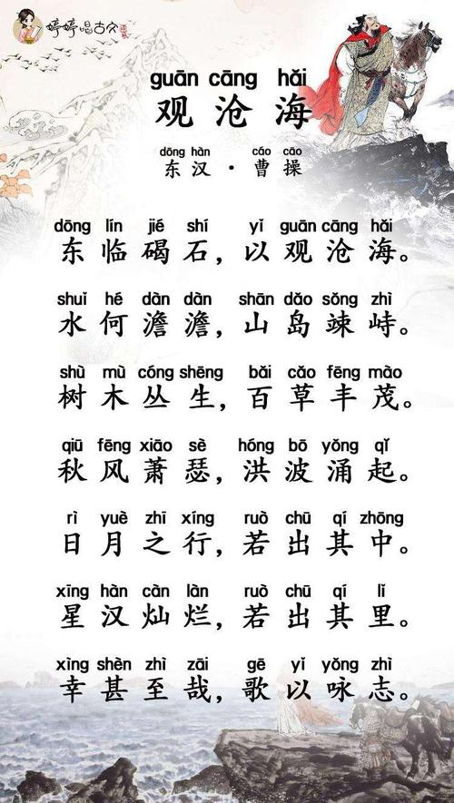
学习目标与课堂引入
本节课将通过《观沧海》的学习，帮助学生理解古诗的语言特点、意境表达以及作者的情感寄托。
📚
诗歌背景与诗句分析
🗣️
朗读与讨论
课堂将以一个问题引入：‘如果你站在海边，面对浩瀚的大海，你会想到什么？’通过学生的回答，引出曹操在《观沧海》中表达的情感和思考，从而引导学生进入诗歌的学习。

Slide 5
诗人曹操简介
曹操的生平与历史地位 曹操的文学成就 曹操的遗产与历史评价

Slide 6
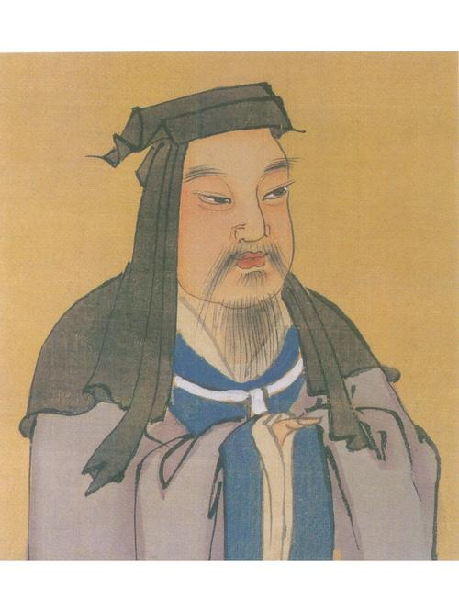
曹操的生平与历史地位
曹操（155年－220年），字孟德，东汉末年著名的政治家、军事家、文学家，被后世誉为“魏武帝”。他出生于一个世代为官的家庭，早年便展现出非凡的才华与政治智慧。曹操在东汉末年的动荡时期崛起，通过卓越的军事才能和政治手腕，逐步统一了中国北方，奠定了魏国的基础。他的政治和军事成就深刻影响了三国时期的格局，成为中国历史上举足轻重的人物之一。
“曹操的历史地位备受争议，有人称他为“奸雄”，也有人视其为“英杰”。”
— 历史评价

Slide 7
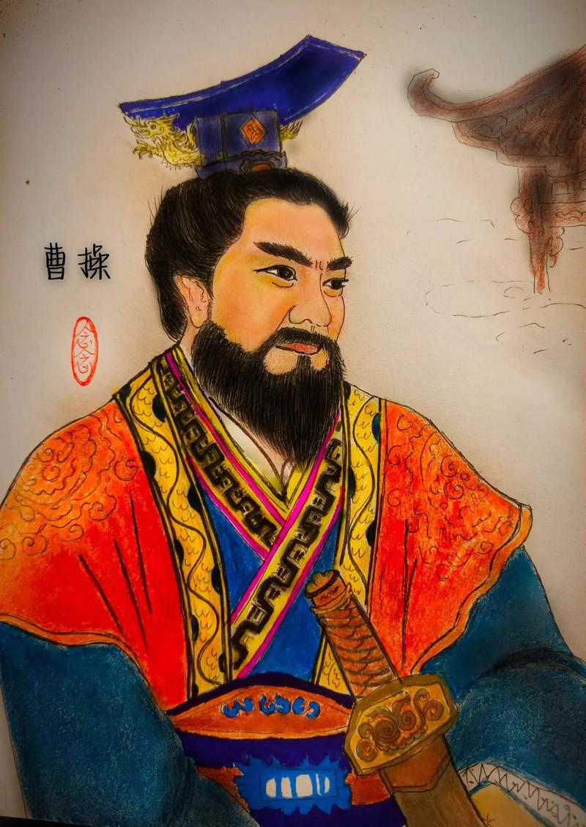
曹操的文学成就
曹操不仅是一位杰出的政治家和军事家，还是一位才华横溢的文学家。他的诗歌作品在中国文学史上占有重要地位，展现了其豪迈的诗风和深邃的思想。
📜
诗歌创作成就
🌱
文化推动与影响
曹操的诗歌风格以豪放、深沉著称，其作品多表达对人生、历史和自然的深刻思考。这种风格对后来的诗人如李白、杜甫等产生了深远的影响。

Slide 8
曹操的遗产与历史评价
曹操（155年－220年），字孟德，东汉末年著名政治家、军事家和文学家。他在220年去世，享年65岁，其去世标志着东汉王朝的彻底崩溃和三国时期的开始。曹操所建立的魏国成为三国中最强大的政权之一，为后来的西晋统一奠定了基础。他不仅在政治和军事上有所建树，其文学作品和治国理念也对后世产生了深远影响。
📜
历史评价与家族影响
• 曹操的才能和影响力不可否认，其形象在历史长河中愈加鲜明
• 后人对其评价因时代和立场不同而差异显著，有人称其为‘奸雄’，有人誉其为‘英杰’
• 家族成员如曹植、曹冲在文化领域有突出表现，但后代因政治斗争逐渐衰落
• 曹操家族在三国时期的文化和政治舞台上仍扮演重要角色

Slide 9
《观沧海》全文解析
《观沧海》背景与作者简介 诗歌全文与逐句解析 诗歌的艺术特色与深层含义 诗歌的现代意义与学习启示

Slide 10
《观沧海》背景与作者简介
《观沧海》是东汉末年著名政治家、军事家、文学家曹操的代表作之一，创作于建安十二年（公元207年）。当时曹操北征乌桓，途经碣石山，面对浩瀚的沧海，触景生情，写下了这首气势磅礴的诗篇。
🌊
《观沧海》的核心内容
• 描绘沧海壮丽景象，展现自然之美
• 抒发诗人博大胸怀和远大志向
• 体现建安文学雄浑豪放的风格
通过学习这首诗，我们可以感受到曹操的豪情壮志，同时也能体会到古代文人对自然的敬畏与赞美。

Slide 11
诗歌全文与逐句解析
《观沧海》是曹操创作的一首乐府诗，通过描绘大海的壮丽景象，抒发了诗人博大的胸襟和豪迈的情怀。全诗以雄浑的笔触勾勒出沧海的浩渺与山岛的挺拔，展现了自然的宏伟与生命的蓬勃。
“日月之行，若出其中；星汉灿烂，若出其里。”
— 《观沧海》- 曹操
🌊
自然壮景
⛰️
海水波涛起伏，山岛巍峨耸立，展现沧海的壮阔。
🌿
生机盎然
🌱
山岛草木繁茂，百草丰盛，为画面增添活力。
《观沧海》不仅是一幅自然画卷，更是诗人内心世界的写照。通过描绘沧海的宏伟与生机，曹操表达了对自然伟力的敬畏，以及对人生理想的追求。

Slide 12
诗歌的艺术特色与深层含义
《观沧海》的艺术特色主要体现在意象宏大、语言凝练和情感深沉等方面，展现了曹操诗歌的独特魅力。
🌊
艺术特色
• 意象宏大：'沧海'、'日月'、'星汉'等意象展现广阔视野和博大胸怀
• 语言凝练：用简洁有力的诗句勾勒壮丽自然画卷
• 情感深沉：通过自然景象抒发对人生和天下的思考
这首诗通过壮阔的沧海意象，展现了诗人统一天下的雄心壮志，尤其是'日月之行，若出其中；星汉灿烂，若出其里'的诗句，将自然与人生紧密联系，体现了对宇宙和人生的深刻思考。

Slide 13
诗歌的现代意义与学习启示
“观沧海不仅是一首诗，更是一种胸怀与哲思的体现。”
— 《观沧海》学习启示
🌊
胸怀天下
诗人观海展现远大理想与广阔胸怀。
敬畏自然
描绘自然景象，倡导与自然和谐共处。
🌱
📜
语言之美
感受古汉语的优美凝练，提升表达能力。
📈
📢
👍
反复诵读《观沧海》，体会古诗魅力，培养文学热爱。

Slide 14
诗歌的艺术特色
《观沧海》的艺术手法分析 诗歌的意境与情感表达 诗歌的艺术特色总结

Slide 15
《观沧海》的艺术手法分析
《观沧海》是曹操的代表作之一，通过丰富的艺术手法展现了诗人面对浩瀚大海时的壮志豪情。诗中运用了多种修辞手法，如比喻、夸张和对仗，增强了诗歌的表现力和感染力。
🌊
比喻手法
🌌
诗人将大海比作沧海，表达了对时间永恒和自然壮丽的感慨。例如，“日月之行，若出其中；星汉灿烂，若出其里”通过比喻，将大海的广阔与宇宙的浩瀚联系起来，展现了诗人博大的胸怀。
🌪️
夸张与对仗手法
⚖️
夸张手法强化了诗歌的意境，如“日月之行，若出其中”描绘了大海吞吐宇宙的气势。对仗手法则通过“树木丛生，百草丰茂”与“秋风萧瑟，洪波涌起”的对比，展现了自然的多样性和诗歌的韵律感。
🌊
观沧海的启示
• 自然的壮丽激发人类的豪情与想象力
• 修辞手法是诗歌表达情感的重要工具
• 通过诗歌可以感悟古人对宇宙与生命的思考

Slide 16
诗歌的意境与情感表达
《观沧海》不仅通过艺术手法展现了自然景观的壮丽，还巧妙地融入了诗人的情感与抱负。诗人借景抒情，将个人的壮志豪情与大海的壮阔景象融为一体。
🌊
动静结合的艺术手法
🌄
诗中“水何澹澹，山岛竦峙”描绘了海水的动态之美与山岛的静态之美，形成了一幅生动的画面。这种虚实结合的手法，既表现了自然的真实，又融入了诗人的想象。
🍂
借景抒情的深层寓意
🌊
“秋风萧瑟，洪波涌起”通过季节的变化，暗示了诗人对时局的思考和对未来的展望。诗人借大海的波澜壮阔，抒发了自己统一天下的宏伟抱负。
🌊
自然与抱负的交响
• 《观沧海》通过描绘自然景观展现了诗人的情感与抱负。
• 诗中的动静结合手法体现了自然的真实与诗人的想象。
• 借景抒情的方式反映了诗人对时局的思考和统一天下的宏伟愿景。

Slide 17
诗歌的艺术特色总结
“《观沧海》不仅描绘自然美景，更展现诗人胸怀与抱负。”
— 诗歌艺术特色总结
🎨
修辞手法
比喻、夸张、对仗结合自然景观与情感。
语言风格
四言句式简洁有力，增强节奏与韵律。
📝
🌌
意境构建
虚实结合，既有实景又有未来想象。
📈
📢
👍
《观沧海》艺术特色：修辞、语言、意境三位一体。

Slide 18
诗歌的历史背景
《观沧海》的创作背景 曹操北征乌桓的历史意义 碣石山与《观沧海》的地理背景

Slide 19
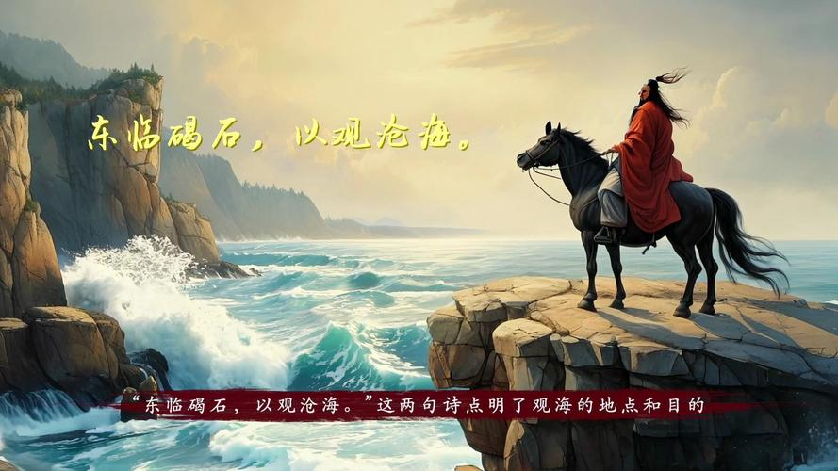
《观沧海》的创作背景
《观沧海》是东汉末年曹操创作的一首四言诗，写于建安十二年（207年）八月。当时，曹操在北征乌桓的战役中取得决定性胜利，统一了北方。
🗺️
背景与意义
🌊
诗中景象与情感
《观沧海》通过描绘大海的壮丽景象，展现了曹操胸怀天下的豪情壮志，体现了其在统一北方后对未来的雄心与抱负。

Slide 20
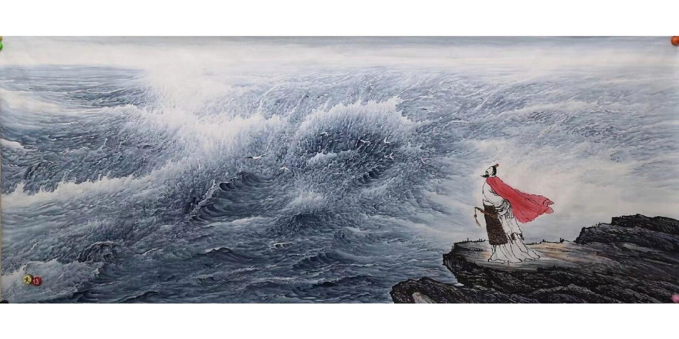
曹操北征乌桓的历史意义
建安十二年
北征乌桓时间
3
关键信息点数量
⚔️
北征乌桓的战略意义
• 乌桓长期盘踞东北并与袁绍残余势力勾结，成为曹操心腹大患
• 曹操采纳郭嘉建议亲率大军北征，经历艰苦战斗取得胜利
• 此战巩固了北方统治，为后续南征奠定基础

Slide 21
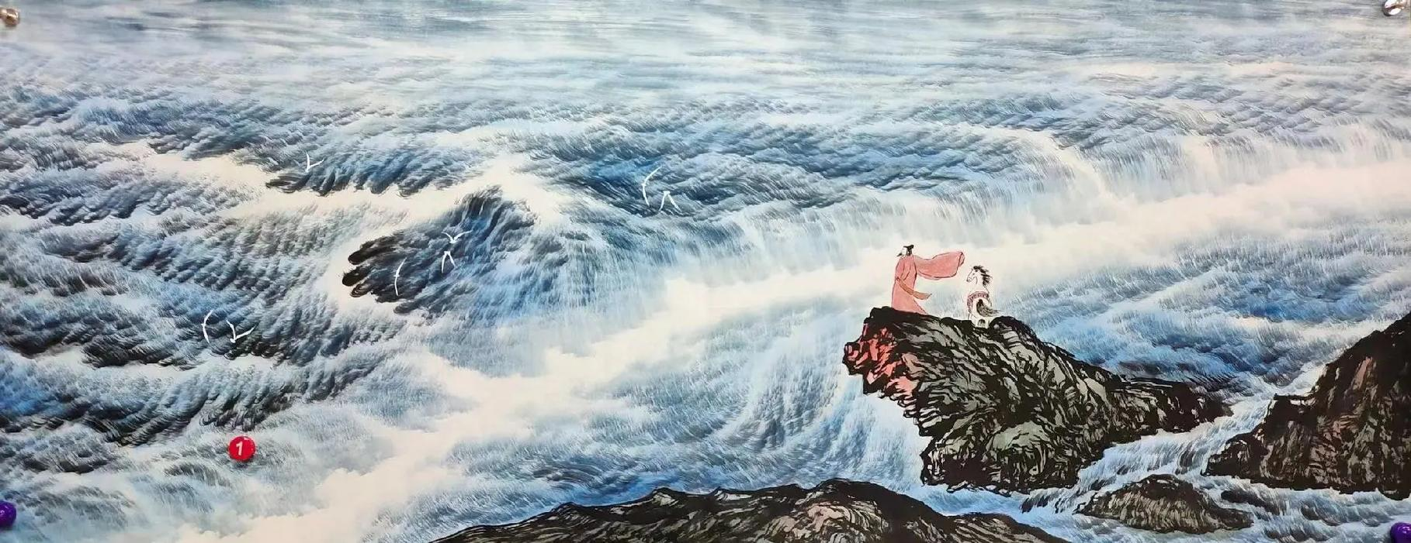
碣石山与《观沧海》的地理背景
碣石山位于今河北省昌黎县，是古代著名的观海胜地。曹操在班师途中登临碣石山，面对浩瀚的大海，触景生情，写下了《观沧海》。诗中不仅展现了大海的壮丽，也表达了曹操对宇宙和人生的思考。碣石山的地理位置和自然景观为诗歌提供了丰富的意象，成为诗中情感和思想的重要载体。通过这首诗，曹操不仅抒发了个人情感，也展现了其作为政治家和军事家的宏大抱负。
“日月之行，若出其中；星汉灿烂，若出其里”
— 《观沧海》 曹操

Slide 22
总结与思考
诗歌内容与艺术特色总结 思考与讨论

Slide 23
诗歌内容与艺术特色总结
“日月之行，若出其中；星汉灿烂，若出其里”
— 曹操《观沧海》
🌊
意象
沧海、日月、星汉展现宏大意境
情感
借景抒情，表达真挚感悟
💭
🖋️
语言
用词精准，富有韵律美
📈
📢
👍
《观沧海》展现曹操豪迈情怀与雄浑诗风

Slide 24
思考与讨论
《观沧海》是曹操在东征乌桓途中登临碣石山时所作，描绘了大海的壮阔景象，抒发了诗人豪迈的情怀和宏伟的抱负。这首诗不仅展现了曹操对自然的敬畏，也体现了他作为政治家和军事家的远大志向。
“日月之行，若出其中；星汉灿烂，若出其里。”
— 出自曹操《观沧海》，描绘大海吞吐日月星辰的壮阔景象。
🌊
情感表达
🔥
诗句展现了曹操的豪迈情怀和宏伟抱负，体现了他对自然的敬畏与征服欲望。
🌌
艺术手法
📜
通过夸张和想象，如日月星辰从海中升起，突出沧海的壮阔，强化诗人情感。
《观沧海》不仅是一首自然颂歌，更激励后人以开阔的视野面对挑战，树立远大目标。

